Slide 1
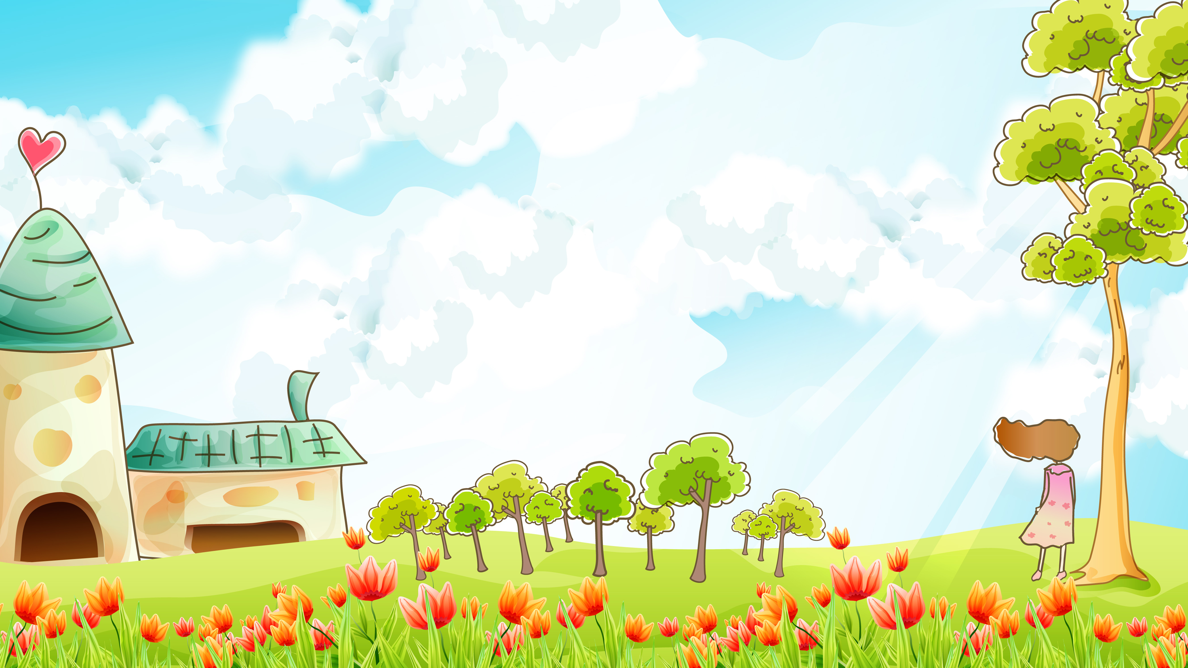

Chào mừng thầy cô về dự giờ thăm lớp
Năm học: 2024 - 2025
Môn: Đạo đức lớp 1
Bài: Phòng tránh đuối nước

Slide 2


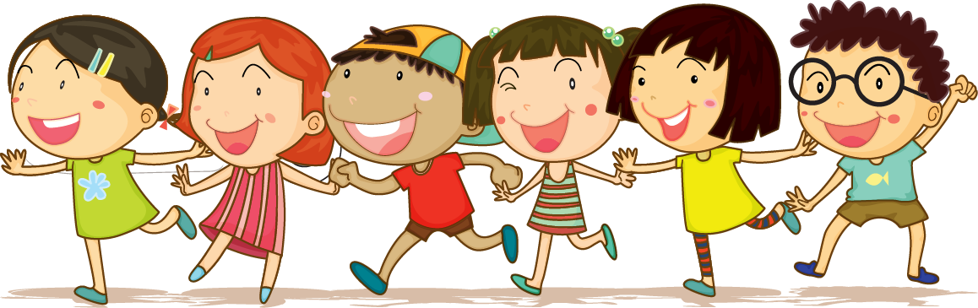
Khởi động

Slide 3





Trò chơi: Hộp quà may mắn

Slide 4
Chúc mừng bạn may mắn

Slide 5
Khi đi bơi, đi tắm cần chuẩn bị những gì? A.Áo phao B. Đồ cứu hộ C. Tất cả đều đúng

Slide 6
Khi gặp người đuối nước, ta nên làm gì? A. Nhờ sự giúp đỡ của người lớn. B. Bơi ra ứng cứu. C. Bỏ đi.

Slide 7
Nếu chưa biết bơi, ta cần phải làm gì?
Học bơi

Slide 8


Chúng ta cần làm gì để phòng tránh đuối nước?

Slide 9





Đạo đức
Bài 27
Phòng, tránh đuối nước

Slide 10

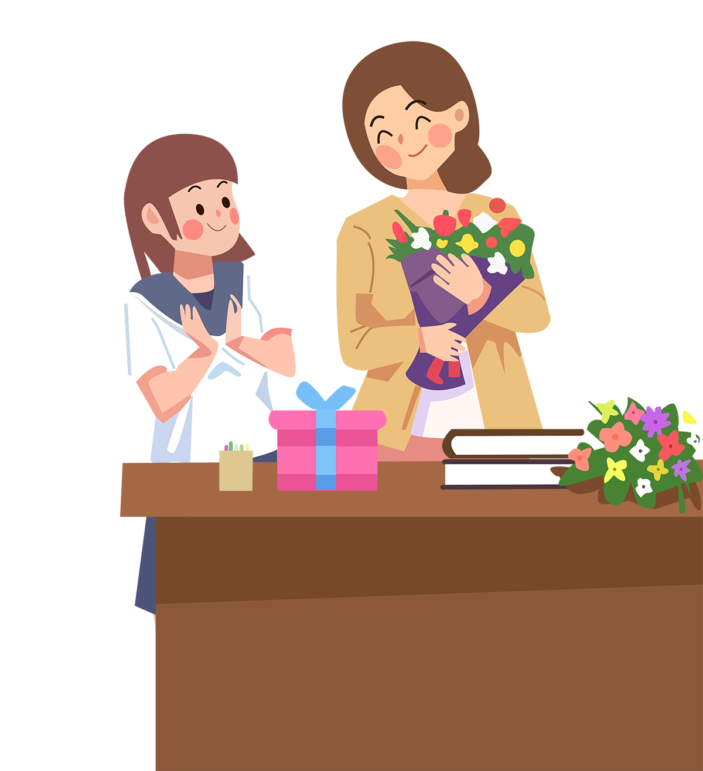
Hoạt động 1: Xử lý tình huống

Slide 11
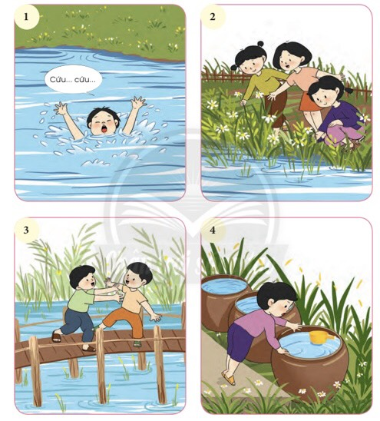

1. Xử lý tình huống
a. Em sẽ làm gì khi gặp các tình huống sau?
Thảo luận nhóm

Slide 12
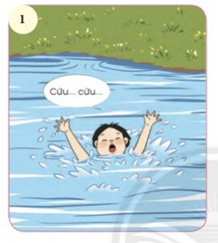
Phương án tốt nhất là tìm kiếm sự trợ giúp bằng cách kêu cứu và tìm người lớn gần nhất và có thể tìm kiếm các vật cứu hộ như: áo phao, hộp xốp, can nhựa,… gần đó để ném chỗ nạn nhân. Đưa cây xào ra chỗ bạn cho bạn nắm lấy xào rồi kéo vô.

Slide 13

Phương án tốt nhất là không nên chơi và hái hoa bên cạnh bờ sông.

Slide 14
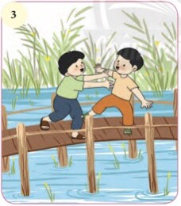
Khuyên bạn không nên đùa nghịch, xô đẩy nhau ở trên cầu vì rất dễ bị ngã xuống nước.

Slide 15
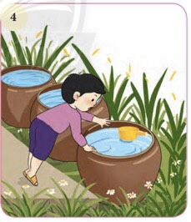

Khuyên bạn không nên múc nước quá tầm so với mình khi vật chứa nước quá cao hoặc quá xa bởi vì rất dễ bị chúi đầu vào lu gây đuối nước. Giếng nước, vật chứa nước cần phải có nắp đậy.

Slide 16

b. Trời nắng nóng, bạn Nam tắm dưới ao quá lâu. Em sẽ khuyên bạn Nam điều gì?
Tắm ao là hành động không nên, nếu tắm trời nắng và tắm lâu thì có thể sẽ bị cảm.
Không chơi đùa gần ao, hồ, sông suối.
Không nên tắm một mình khi không có người lớn đi cùng.

Slide 17
2. Liên hệ bản thân
Đồng ý (+) hay không đồng ý (-) vào mỗi ô sau:
Câu | Đồng ý (+) | Không đồng ý (-)
1. Đi tắm biển ta mặc áo phao.
2. Đi tắm một mình gần ao, hồ, sông, suối.
3. Giếng nước, chiếc lu nước phải được xây cao, có nắp đậy.
+
-
+

Slide 18
2. Liên hệ bản thân
Đồng ý (+) hay không đồng ý (-) vào mỗi ô sau:
Câu | Đồng ý (+) | Không đồng ý (-)
4. Không đùa nghịch, xô đẩy nhau ở trên cầu.
5. Không quan tâm, bỏ mặc bạn khi bạn bị đuối nước.
6. Chấp hành tốt các quy định khi tham gia giao thông đường thủy.
+
-
+

Slide 19
Kết luận
- Không chơi đùa gần ao, hồ, sông, suối.
- Tập bơi khi có người lớn.
- Không nên đi tắm một mình.
- Đi tắm biển, ao, hồ,… phải mặc áo phao.
- Tuân thủ quy định an toàn khi tham gia giao thông đường thủy.

Slide 20
Trò chơi: Chuyền bóng
Câu 1: Khi thấy bạn bị đuối nước, ta nên làm gì?
A. Không quan tâm đến bạn.
B. Nhảy xuống bơi cứu bạn.
C. Hô hoán gọi người lớn đến cứu, tìm cành cây hoặc cây xào để ném cho bạn đuối nước để mọi người kéo lên bờ.
Câu 2: Chúng ta cần làm gì để không bị đuối nước?
A. Học bơi tại các cơ sở dạy bơi, khi đi có người lớn đi cùng.
B. Không đùa nghịch tại các ao, hồ, sông, suối
C. Tất cả các ý trên.

Slide 21




Cảm xúc tiêu cực thường thấy: sợ hãi, tức giận, buồn, cô đơn, bực bội, khó chịu,…
Về nhà các em nhớ cùng với gia đình, người thân thực hiện các việc làm để phòng tránh đuối nước.

Slide 22
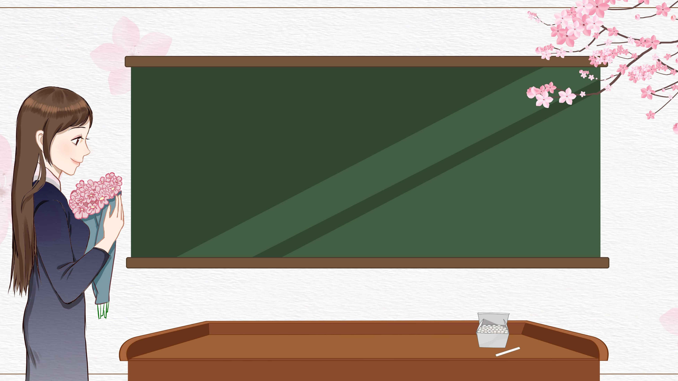

Kính chào quý thầy cô và các em. Chúc quý thầy cô và các em sức khỏe.

